Slide 1
udp_streamer

Slide 2
목차
Architecture
환경 설정
Windows NTP Server
Linux NTP Client
Ubuntu bashrc

Slide 3


Architecture
Ubuntu_2
데이터 전송
데이터 전송
5001 / 5002
Ubuntu_1
server
client
Windows
server
5003 / 5004
left port
5001 / 5003
right port
5002 / 5004
시간 동기화
Ubuntu_1
시간 동기화
port 123
client
Windows
외부 NTP 서버
server
시간 동기화
Ubuntu_2
port 123
client
time.windows.com
내부 NTP 서버 역할(Windows)로 운용할 서버의 시간 동기화 대상을 외부 NTP(ex. Time.windows.com)으로 설정하고 설정(레지스트리)값을 확인 후 동기화 작업 수행
Ubuntu_1 : Camera
Ubuntu_2 : Cloud
Windows : Unity

Slide 4
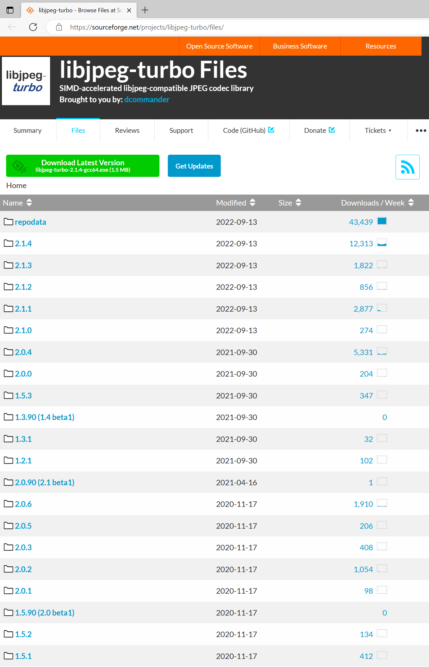
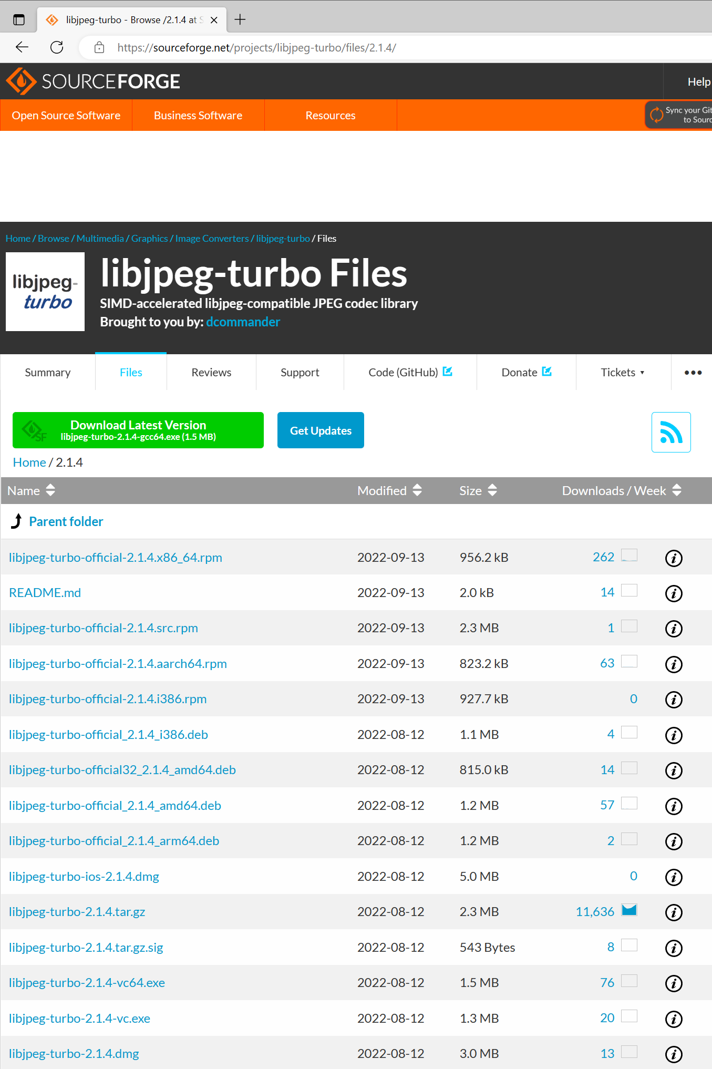
환경 설정
$ conda create -n RTSP python=3.7
$ conda activate RTSP
$ pip install opencv-python==4.6.0.66 opencv-contrib-python==4.6.0.66 numpy pyudev pyyaml ntplib
$ git clone https://github.com/UnstructuredWork/udp_streamer.git
Ubuntu
$ sudo apt-get update
$ sudo apt-get install libturbojpeg
$ pip install -U git+https://github.com/lilohuang/PyTurboJPEG.git
Windows
download 'libjpeg-turbo-{VERSION}-vc64.exe' libjpeg-turbo official installer
$ pip install -U git+https://github.com/lilohuang/PyTurboJPEG.git
최신 버전(2022.12.29 기준 ‘2.1.4’) 폴더에 들어가서 ‘libjpeg-turbo-2.1.4-vc64.exe’ 다운로드

Slide 5
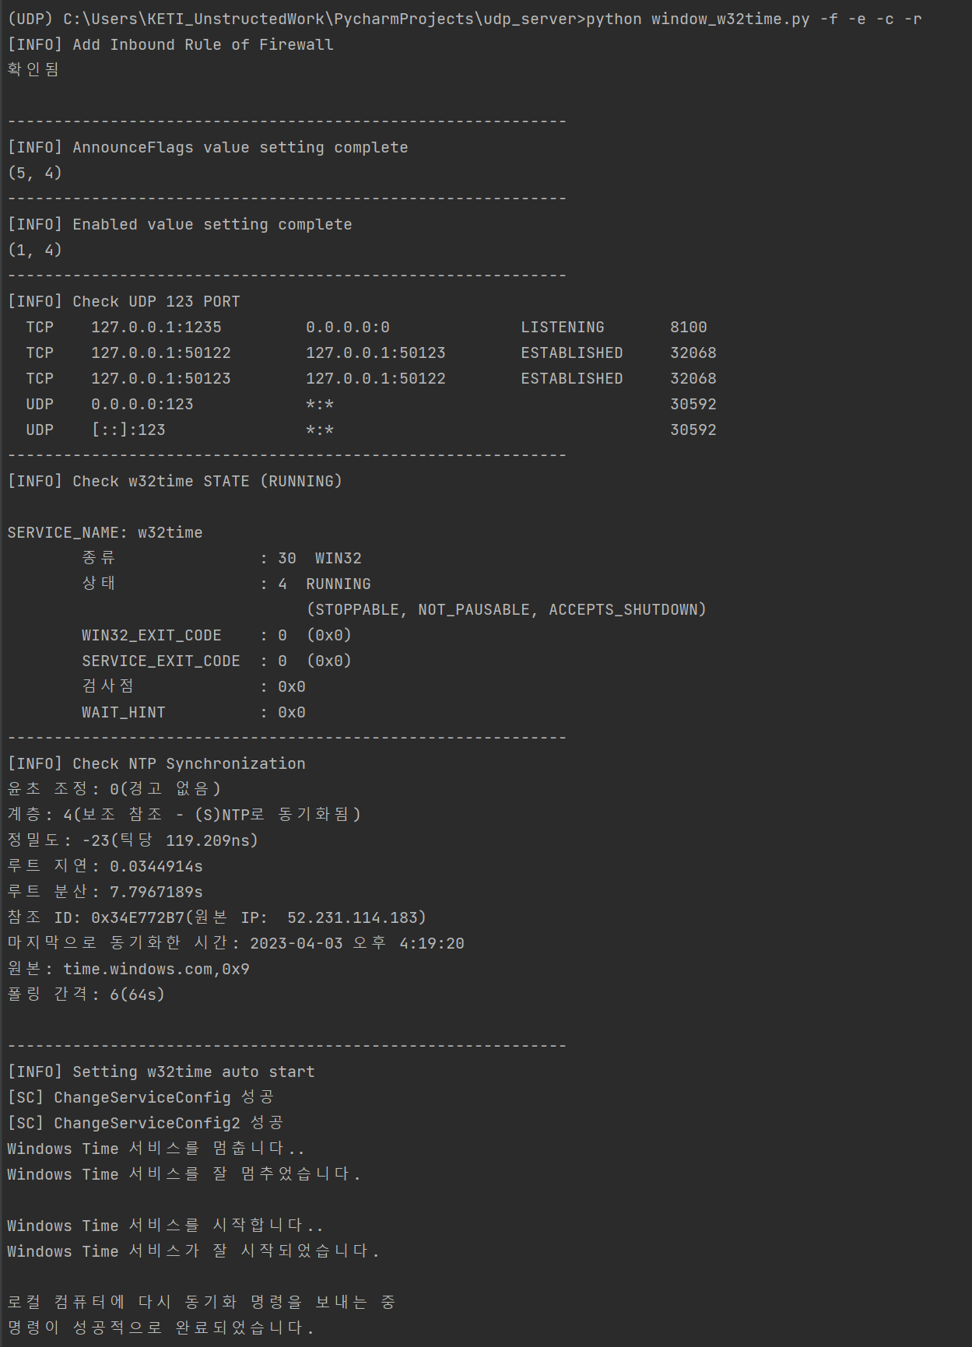
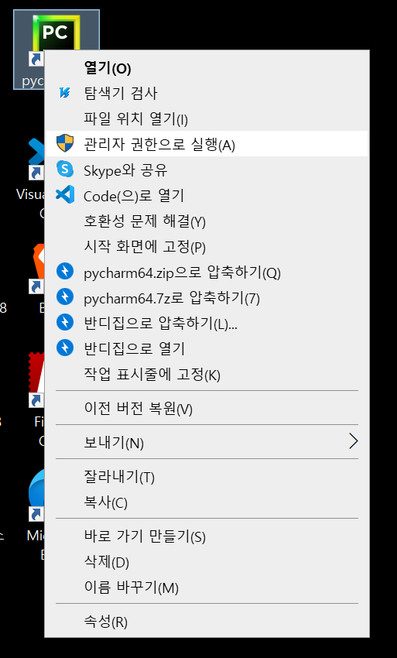
Windows NTP Server
1. 관리자 권한으로 Pycharm 실행 후, python window_ntp_server.py -f -e -c -r
-f : 방화벽 인바운드 규칙 추가
-e : 레지스트리 편집기 값 설정
-c : NTP 서버 설정 확인
-r : 부팅 후에도 w32time 자동 실행 설정

Slide 6
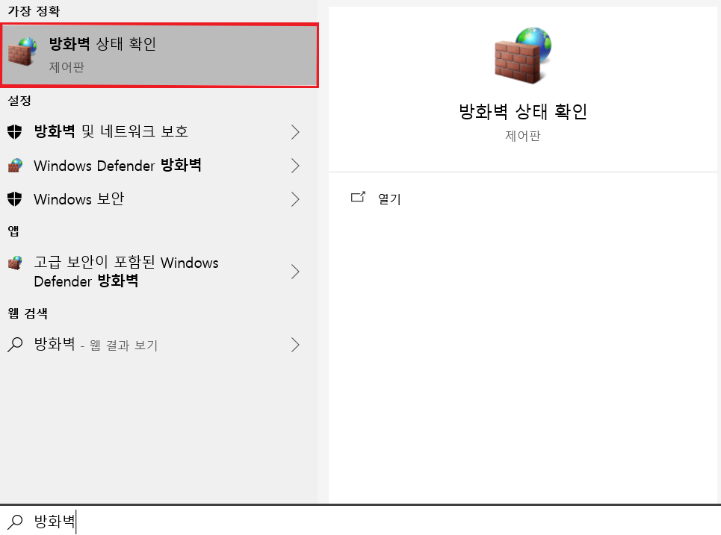
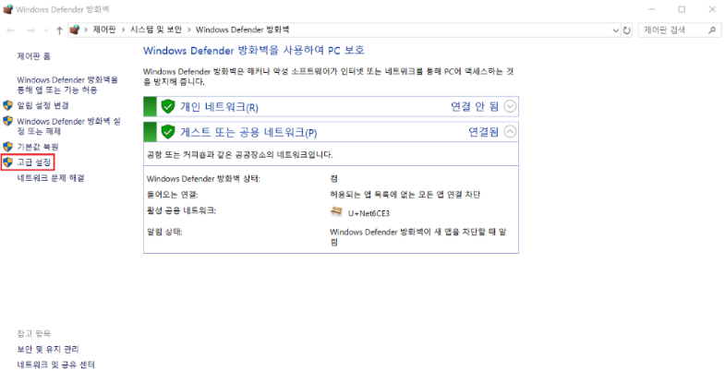
Windows NTP Server
5페이지 설정을 진행한 경우, 넘어가기
1. 방화벽 실행 -> 고급 보안이 포함된 Windows Defender 방화벽' 실행

Slide 7
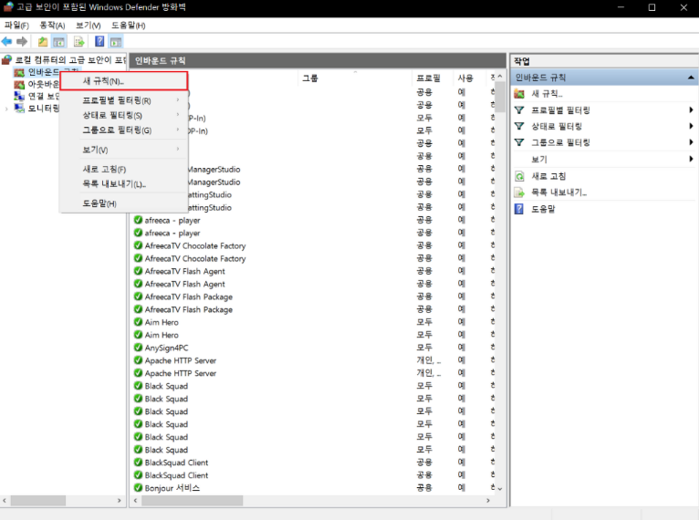
Windows NTP Server
5페이지 설정을 진행한 경우, 넘어가기
2. 인바운드 규칙에 마우스 오른쪽 버튼을 누르고 '새 규칙' 클릭

Slide 8
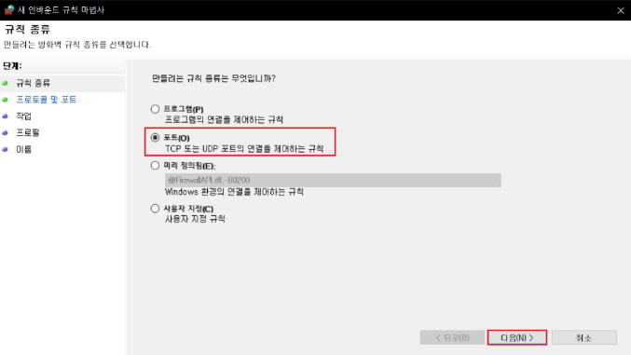
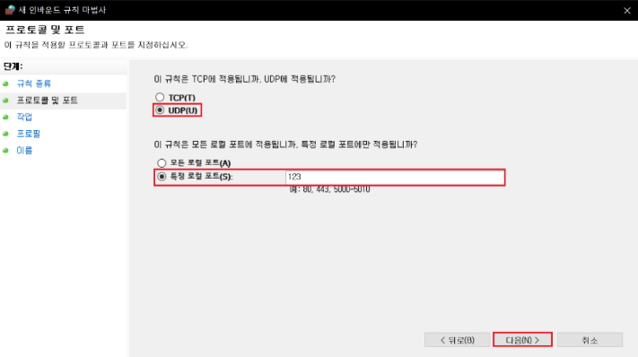
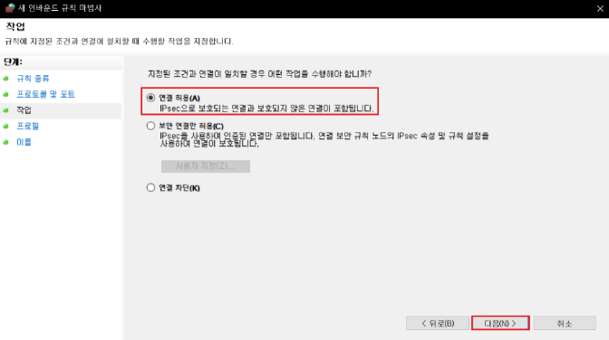
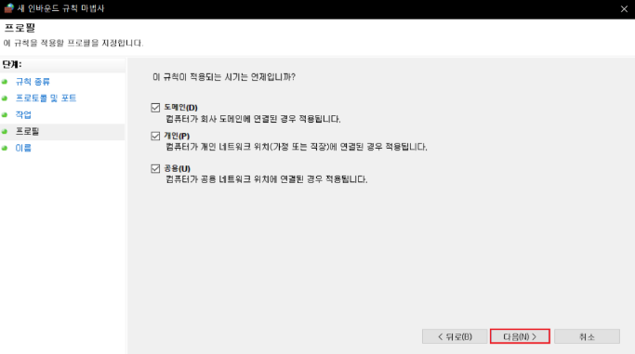
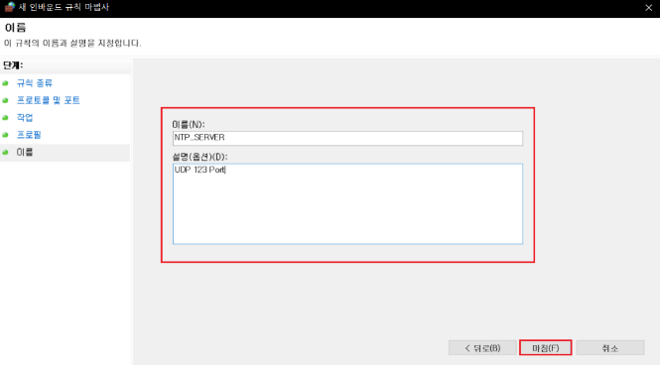
Windows NTP Server
5페이지 설정을 진행한 경우, 넘어가기
3. 새 인바운드 규칙 생성

Slide 9
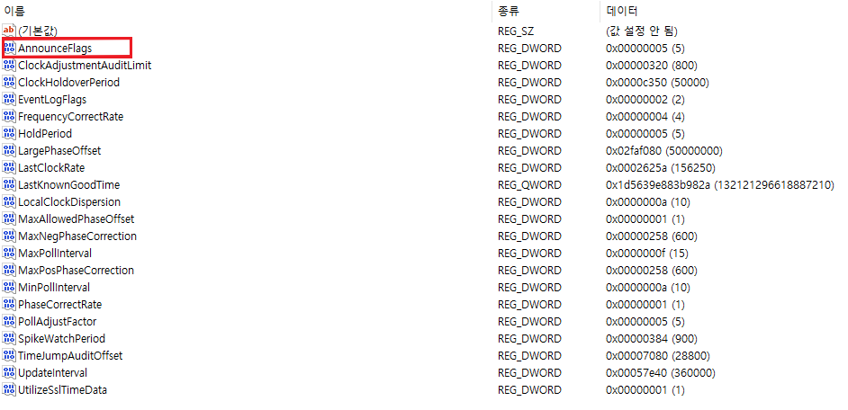
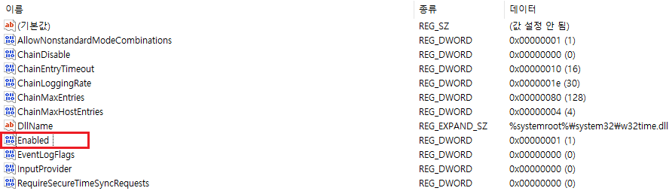
Windows NTP Server
5페이지 설정을 진행한 경우, 넘어가기
5. 레지스트리 편집기에서 AnnounceFlags(5)와 Enabled(1) 값 수정
컴퓨터\HKEY_LOCAL_MACHINE\SYSTEM\CurrentControlSet\Services\W32Time\TimeProviders\NtpServer
컴퓨터\HKEY_LOCAL_MACHINE\SYSTEM\CurrentControlSet\Services\W32Time\Config

Slide 10
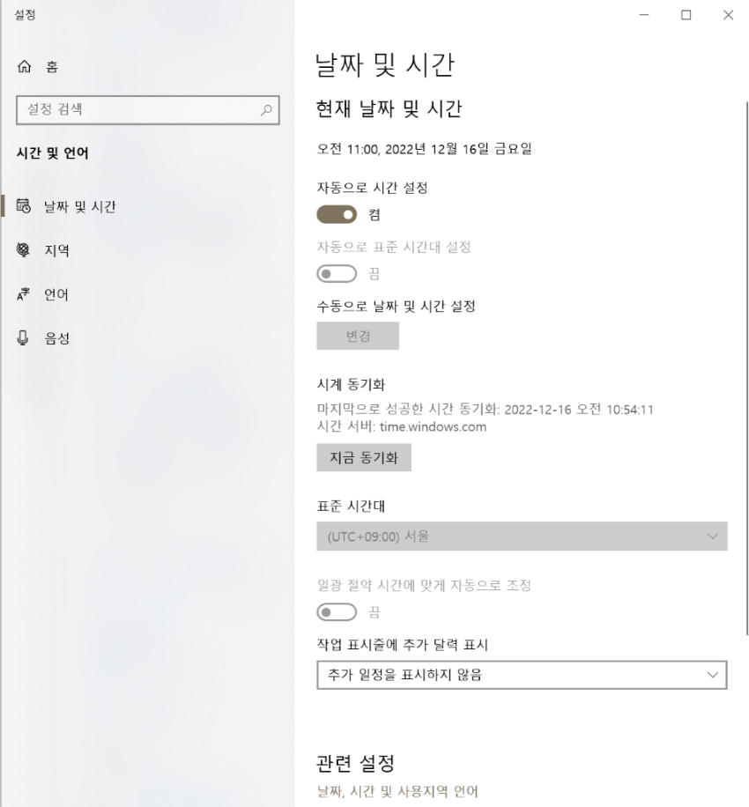
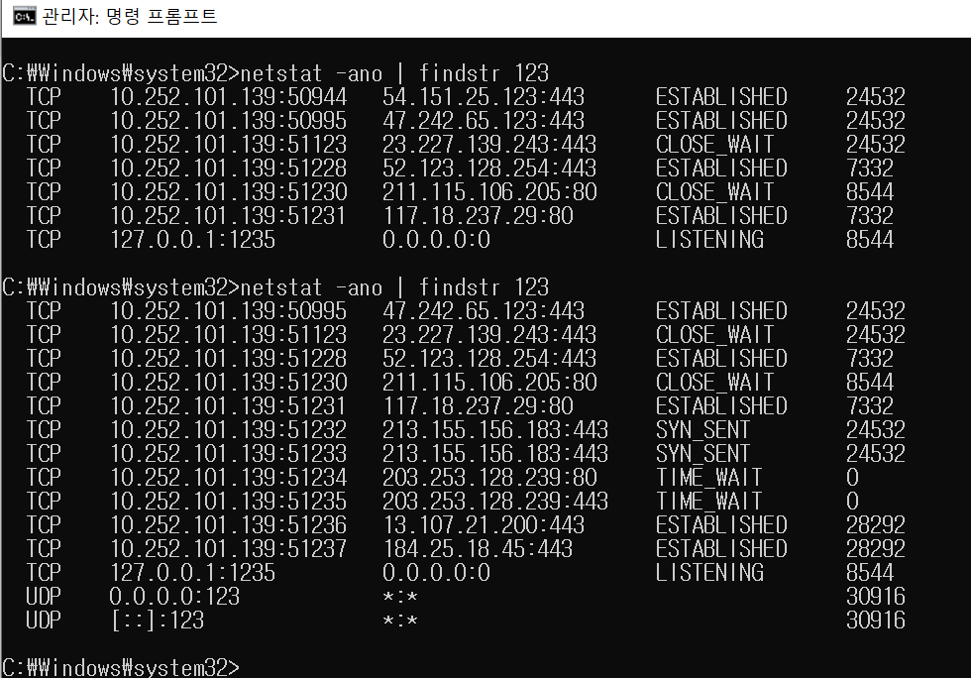
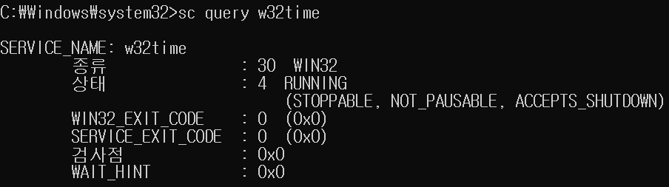
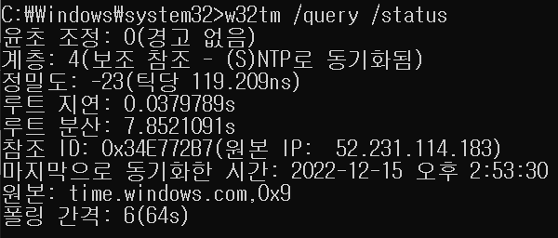
Windows NTP Server
5페이지 설정을 진행한 경우, 넘어가기
6. Windows NTP Server 설정확인 – 관리자 권한으로 cmd 실행
w32time process 실행 확인
UDP 123 port가 보이지 않을 경우, 자동으로 시간 설정 다시 켜기
외부 NTP 서버(time.windows.com)와 동기화되었는지 확인

Slide 11
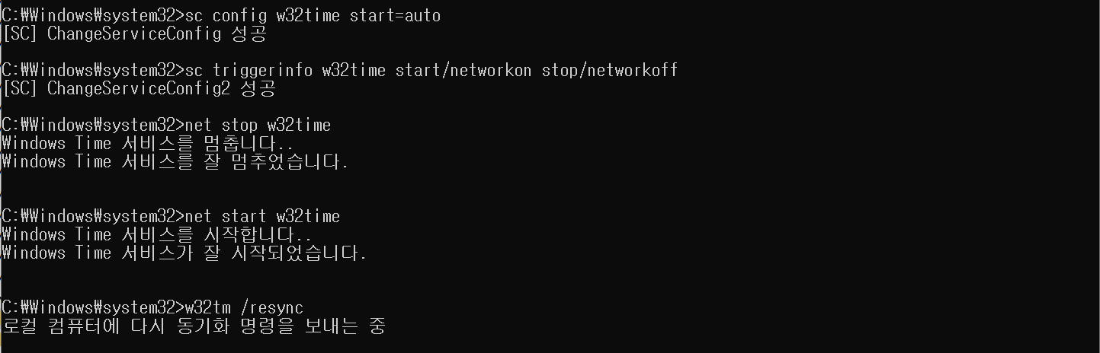
Windows NTP Server
5페이지 설정을 진행한 경우, 넘어가기
7. Windows Time 서비스가 자동으로 시작되도록 설정
sc config w32time start=auto
sc triggerinfo w32time start/networkon stop/networkoff
net stop w32time
net start w32time
w32tm /resync

Slide 12
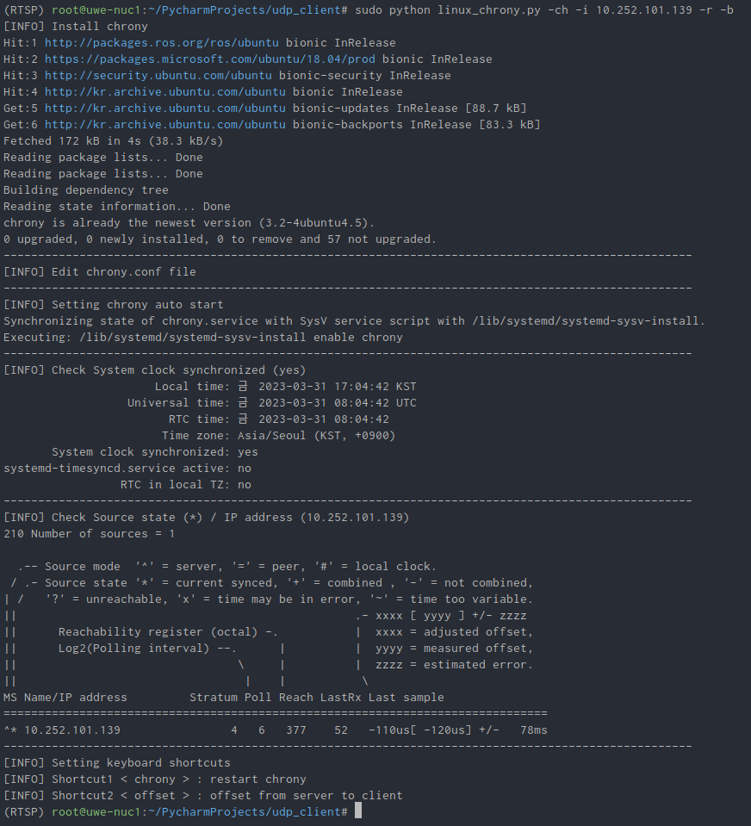
Linux NTP Client
1. sudo python linux_chrony.py -ch –i {IP} -r -b
-ch : chrony 설치
-i {IP} : /etc/chrony/chrony.conf 수정
-r : 부팅 후에도 chrony 자동 실행 설정
-b : ~/.bashrc 단축키 추가

Slide 13
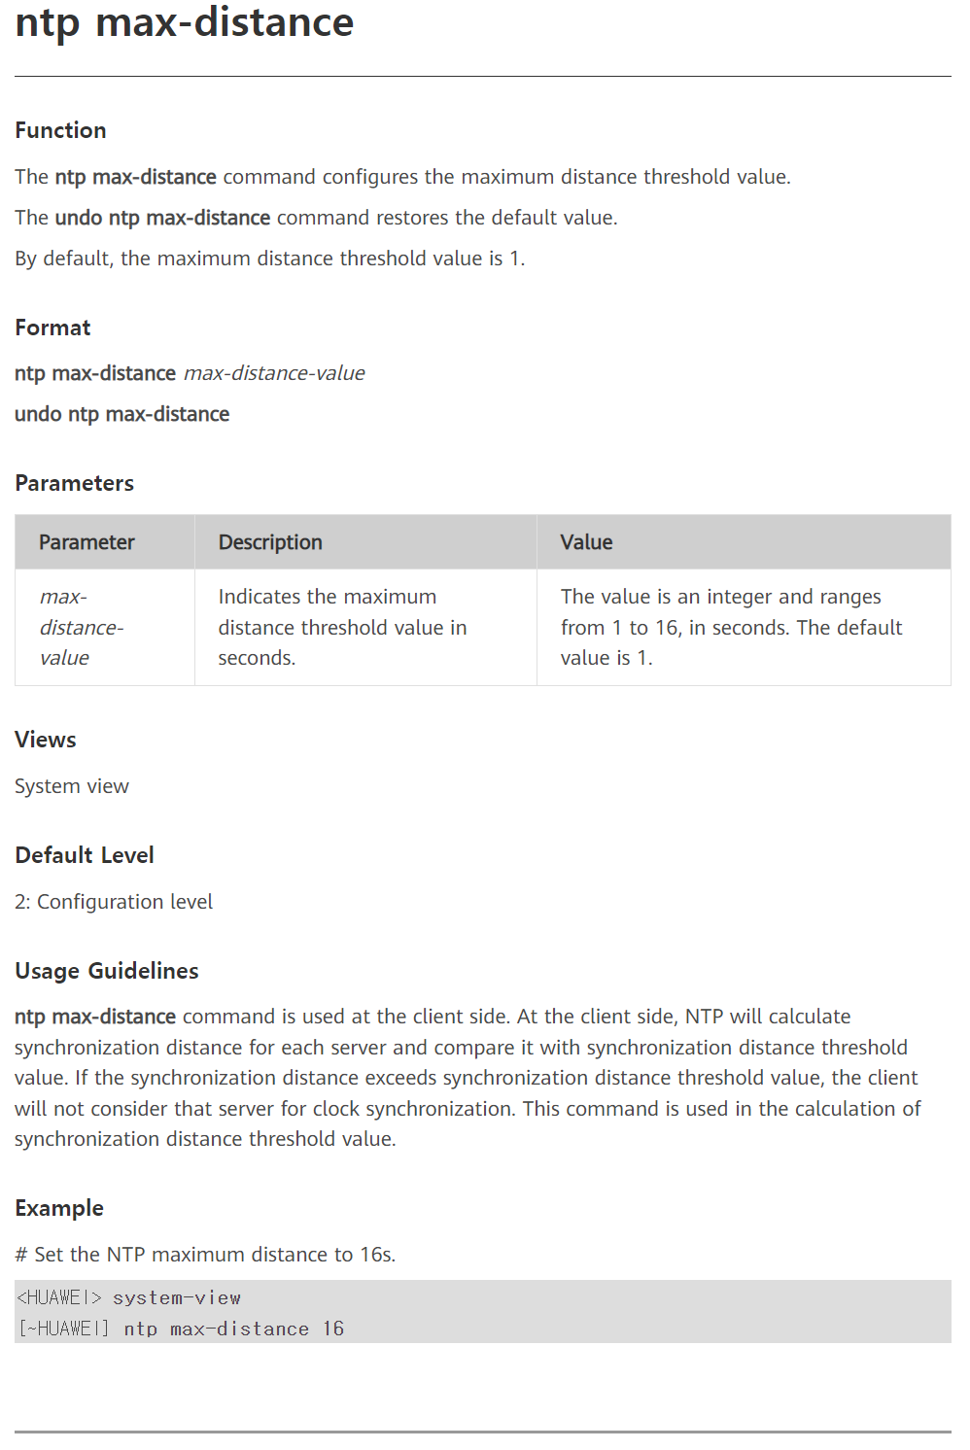
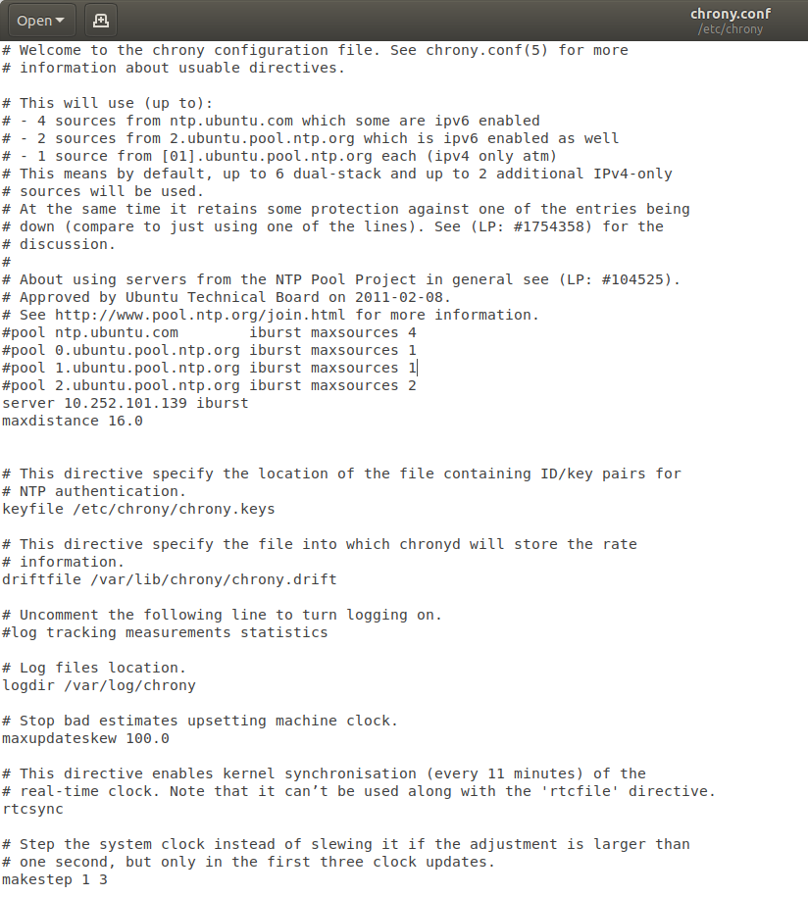
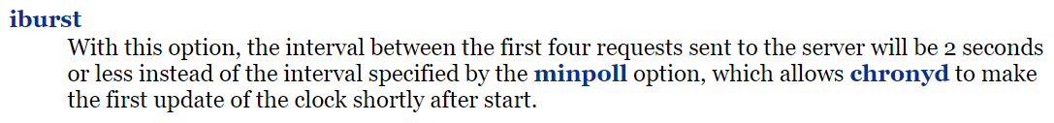
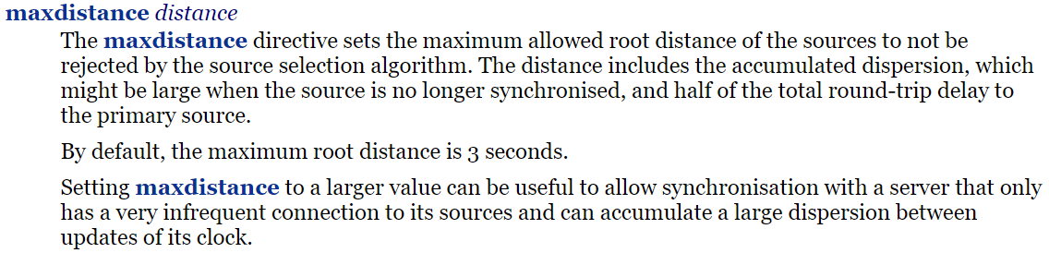
Linux NTP Client
12페이지 설정을 진행한 경우, 넘어가기
2. sudo apt-get update
3. sudo apt install chrony
4. sudo nano /etc/chrony/chrony.conf(or /etc/chrony.conf) 수정
https://support.huawei.com/enterprise/en/doc/EDOC1000128405/d6d7cc5a/ntp-max-distance
maxdistance 미지정시, default는 3 seconds (chrony 기준)
동기화하는 시간이 maxdistance를 초과할 경우 동기화 실패 X
https://chrony.tuxfamily.org/doc/3.4/chrony.conf.html

Slide 14
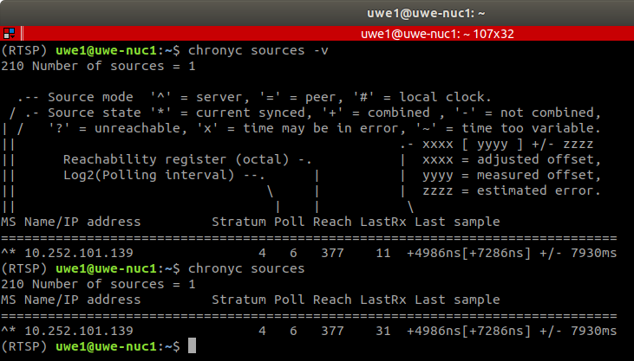
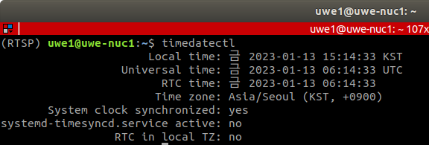
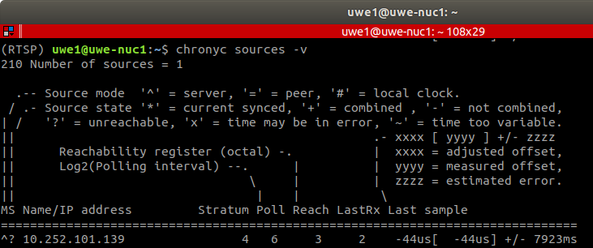
Linux NTP Client
12페이지 설정을 진행한 경우, 넘어가기
5. sudo systemctl enable chrony --> 부팅 이후에도 chrony가 실행되도록 함
6. sudo systemctl start chrony
7. synchronization check
동기화가 된 경우 --> 'System clock synchronized: yes'
IP 주소 앞에 '*’ 표시가 나타나야 함
동기화가 되지 않은 경우
해결법 중 하나로 system-timesyncd를 disable하기
$ sudo systemctl disable systemd-timesyncd.service
$ sudo systemctl restart chrony

Slide 15
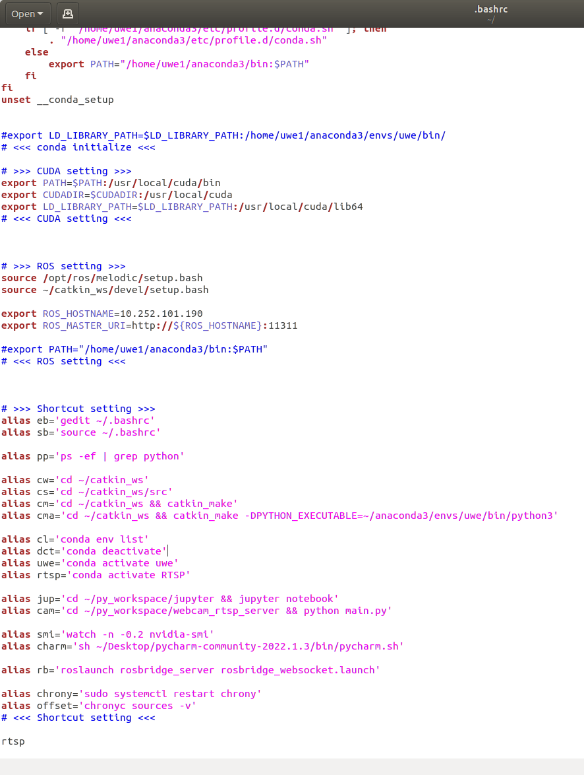
Ubuntu bashrc
12페이지 설정을 진행한 경우, 넘어가기
1. sudo nano ~/.bashrc
2. source ~/.bashrc

